Slide 1
By: Aisha, Yumalae, Ariadne and Sofía.

Slide 2
ÍNDICE
· Caso de Yulia Tsvetkoba
·¿Qué derecho se está violando?
·Medidas para solucionar el problema
· Campaña
· Libertad de expresión en España

Slide 3
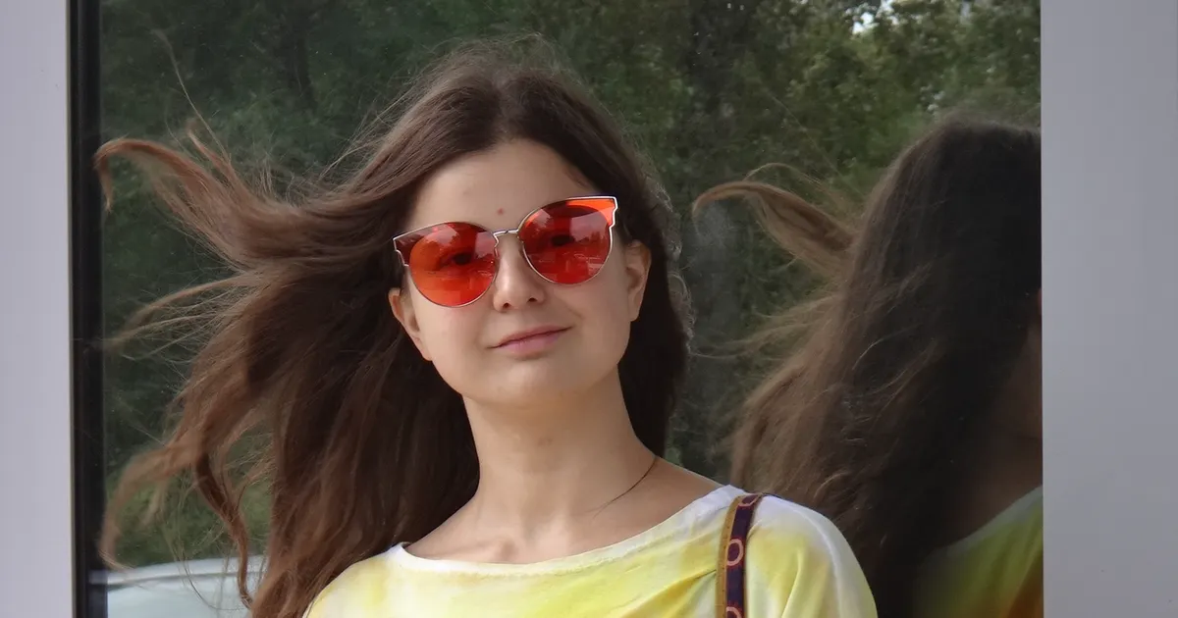
Yulia es una joven artista y directora de escena rusa que podría ser condenada a 6 años de cárcel por dibujar el cuerpo desnudo de una mujer. También le pusieron una multa de 780 dólares por administrar 2 cuentas LGTBI+.
CASO DE YULIA TSVETKOBA

Slide 4
¿ QUÉ DERECHO SE ESTÁ VIOLANDO?
Se está violando el derecho de libertad de expresión ya que la están condenando a 6 años de cárcel simplemente por hacer un dibujo.
Esto no nos parece justo ya que todo el mundo tiene derecho a expresarse sin ser condenado o juzgado por ello.

Slide 5
MEDIDAS PARA SOLUCIONAR EL PROBLEMA
· Respetar los actos, decisiones, opiniones, formas de vestir, orientación sexual, etc.
· Tener cuidado si lo que hacemos o decimos está mal visto.
· Ayudar a concienciar a las personas para que se den cuenta que la libertad de expresión es necesaria.

Slide 6
CAMPAÑA
NOMBRE DE LA CAMPAÑA: solitad solidaridad-libertad
LEMA: “Somos lo que sentimos”
PROPUESTAS: Crear cuentas de redes sociales y difundir esta información para que llegue a todo el mundo y sean conscientes de lo que está pasando en el mundo
Hacer una manifestación junto con la gente a la que le ha llegado nuestra información y apoya la causa.

Slide 7
LIBERTAD DE EXPRESIÓN EN ESPAÑA
Se reconocen y protegen los derechos:
·A expresar y difundir libremente los pensamientos, ideas y opiniones mediante la palabra, el escrito o cualquier otro medio de reproducción.
·A la producción y creación literaria, artística, científica y técnica.
Todo esto se encuentra en el artículo 20.1 de La Constitución Española y es así siempre y cuando no se vulneren los derechos de otra persona

Slide 8
FIN
FIN

